Slide 1
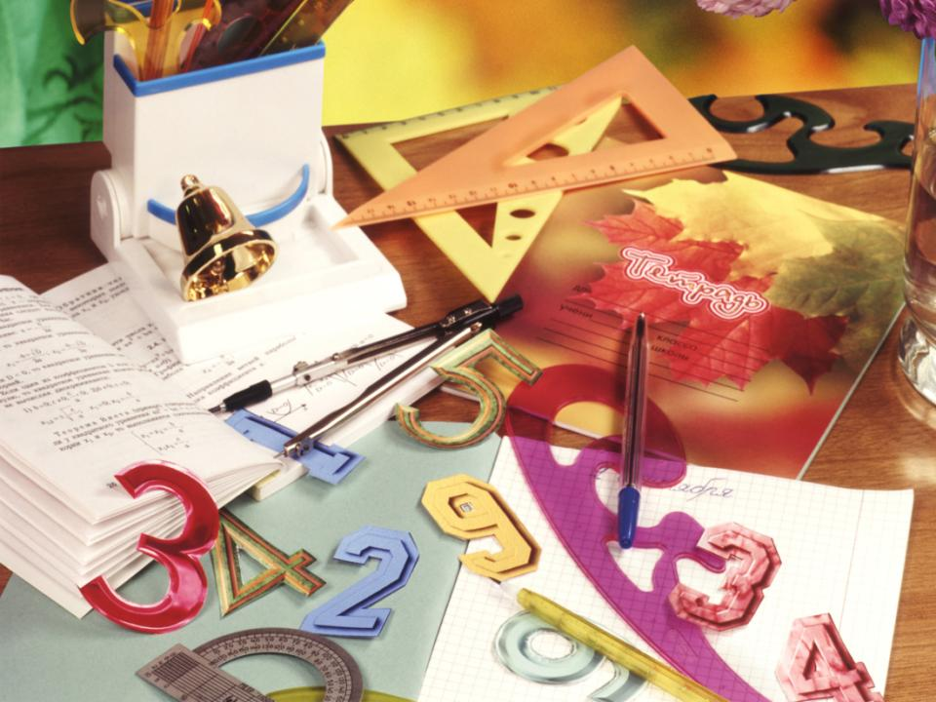
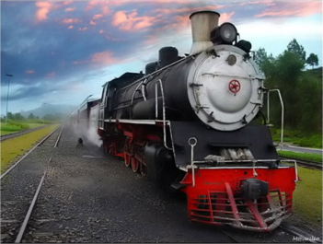
Сложение и вычитание дробей с одинаковыми знаменателями
Устремите ум свой
на радость творчества
Н. Рерих

Slide 2
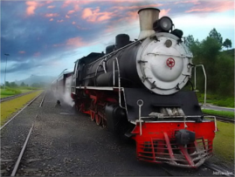
Первая станция «Натуральные числа»
Какие числа называются натуральными?
Приведите примеры из жизни, где встречаются
натуральные числа?

Slide 3
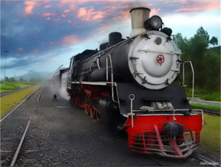
Вторая станция «Дробные числа»
Что собой представляет дробное число?
Какие обыкновенные дроби считаются правильными?
Почему? Приведите примеры.
Какие обыкновенные дроби считаются неправильными?
Почему? Приведите примеры.

Slide 4
Третья станция «Смешанные числа»
Какие числа называются смешанными? Приведите
примеры.
Представьте, если бы мы с вами были волшебниками.
Какие же чудеса мы могли бы выполнить с данными
числами?

Slide 5
Масленичная неделя «Лакомка»

Slide 6
Задания-сладости
8/15 + 4/15 =
9/20 + 3/20 =
5/12 + 5/12 =
12/19 + 7/19 =
11/11 + 11/11 =

Slide 7
Масленица — исконно русский праздник, известный еще с языческих времен.
Масленица — это гимн солнцу, символом которого выступают круглые и румяные блины.
Это радость шумных гуляний и веселых пиров.
Это — встреча долгожданной весны.

Slide 8
Дни Масленичной недели
ПОНЕДЕЛЬНИК - ВСТРЕЧА
ВТОРНИК - ЗАИГРЫШ
СРЕДА - ЛАКОМКА
ЧЕТВЕРГ - РАЗГУЛ,ПЕРЕЛОМ, ШИРОКИЙ ЧЕТВЕРГ
ПЯТНИЦА - ТЕЩИНЫ ВЕЧЕРА
СУББОТА - ЗОЛОВКИНЫ ПОСИДЕЛКИ
ВОСКРЕСЕНЬЕ - ПРОВОДЫ, ЦЕЛОВАЛЬНИК, ПРОЩЕННЫЙ ДЕНЬ

Slide 9
Сладостные решения
13/20 – 7/20 =
101/200 – 51/200 =
3/15 – 1/15 =
8/90 – 2/90 =
Кто может уже сформулировать правило вычитания дробей с одинаковыми знаменателями?

Slide 10
Сложение и вычитание дробей с одинаковыми знаменателями
Устремите ум свой
на радость творчества
Н. Рерих

Slide 11
Работа «на скорость»
 | а) Выполните самостоятельно упражнение № 986, с последующей взаимопроверкой. б) Оцените работу друг друга. в) «Первые три работы» – оценка в журнал.
Какими правилами пользовались при выполнении данного упражнения?

Slide 12
Работа в парах «Карточки»
ПЕРВАЯ ПАРА | 3/4 + 2/4 = 7/10 + 3/10 = 51/100 – 50/100=
ВТОРАЯ ПАРА | 3/4 - 2/4 = 7/10 - 3/10 = 50/100 + 50/100=

Slide 13
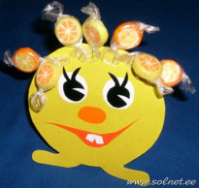
Самый внимательный !
1/100
4/10
10/10
1/4
5/4
100/100
9/10

Slide 14
Психологическая зарядка

Slide 15
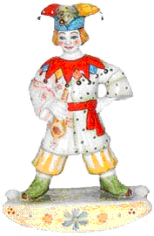
Обсудим вместе!!!
3/17 + 5/17 + 9/17 = 11/12-2/12-3/12 = | Как найти значение данных выражений?

Slide 16
Проверь себя
I вариант | II вариант
11/25 + 6/25 + 13/25 17/19- (13/19 - 8/19) | 2/15 + 7/15 + 11/15 18/27 - ( 8/27 - 3/27)

Slide 17
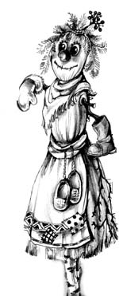
Самостоятельная работа в группах «на скорость и правильность» выполнения Учитель - консультант
I группа: | II группа: | III группа:
№ 1017 (а, б) № 1018 (а, б) | № 1017 (в, г) № 1018 (в, г) | № 1017 (д, е) № 1042

Slide 18
Рефлексия
 | ПОНРАВИЛОСЬ ВЫПОЛНЯТЬ |  | БЫЛО ОЧЕНЬ ТРУДНО
 | НЕ ОЧЕНЬ ПОНРАВИЛОСЬ |  | НЕ ОЧЕНЬ БЫЛО ТРУДНО
 | НЕ ПОНРАВИЛОСЬ ВООБЩЕ |  | НЕ ТРУДНО

Slide 19
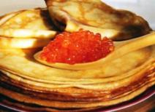
Определение домашнего задания
1. № 1041, 1020
2. Индивидуальное задание:
Сочинить сказку о дробях (увязать с темой «Масленица»);
История возникновения дробей
По желанию: индивидуальные задания на «импровизированных» блинах

Slide 20
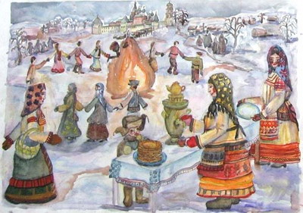
Благодарю вас за урок!!! Всего вам доброго!!!

